Slide 1
REVOLUCION INDUSTRIAL

Slide 2
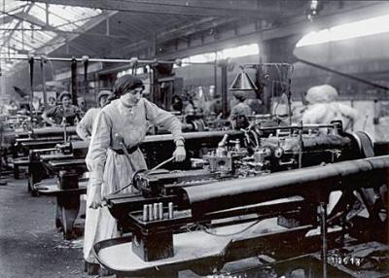
CONCEPTO
Fue un periodo que ocurrió en Inglaterra a fines del siglo XVIII, que produjo cambios en la producción, tecnología y sociedad, se descubrieron nuevas fuentes de energías como el vapor, el carbón y el petróleo, hubo un cambio de una sociedad agrícola a una sociedad industrial urbana y moderna.

Slide 3
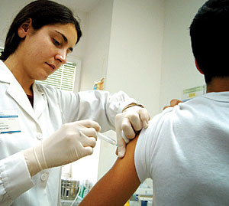
ANTECEDENTES
Hubieron grandes cambios demográficos y agrícolas, aumento la naralidad y disminuyo la mortalidad gracias a estos factores se crearon nuevos avances en la medicina como “Vacuna” Mejores agridas, cambio en la ganadería cambio en la estructura agraria Revolución agrícola profunda: Capacidad de innovación técnica; La maquina de vapor: expansión comercial

Slide 4
CARACTERISTICA GENERALES
Se descubren nuevas fuentes de energías como el petróleo
Desarrollo de nuevos sectores en la producción
Organización del trabajo
Industria química
Industria Siderúrgica

Slide 5
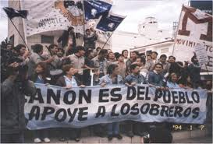
MOVIMIENTO OBRERO
Surgió de esas condiciones, pero alcanzó mayor o menor fuerza en función del grado de desarrollo industrial de los países.

